Slide 1
«Логопедический кабинет в ДОУ»
Подготовила:
Алексеева Елена Анатольевна
учитель-логопед
МКДОУ Тогучинского района «Тогучинский детский сад № 6»
Образование: высшее
Квалификационная категория: первая
Стаж педагогической работы: 20 лет
В данной должности: 2 года

Slide 2
Добро пожаловать! Кабинет №1
Приглашаю в кабинет
Интересней в ДОУ нет!
Кто со звуками не дружит,
Приходите все сюда!

Slide 3
Добро пожаловать! Кабинет №2
Это важный кабинет
Работает здесь логопед.
Не каждый это знает
А тот, кто знает, уважает.

Slide 4
Основное назначение логопедического кабинета :
создание оптимальных условий для коррекционного обучения дошкольников с недостатками в развитии устной речи

Slide 5
Каждое утро я прихожу в детский сад, захожу в свой кабинет. Мой кабинет - это творческая мастерская, весь социально-психологический микроклимат которой, создаёт условия для самореализации личности. Он мне очень нравится, но я мечтаю о том, что когда-нибудь он будет оснащен по последнему слову техники…. Но это будет потом. А сейчас я иду по коридору и ловлю взгляды моих малышей, таких похожих и одновременно таких разных. Они добрые и отзывчивые, с удивительными глазами, ловящими каждое моё движение. Они слушают каждое моё слово, копируют мою интонацию. А еще есть тихие и замкнутые, испуганные и равнодушные, но и они когда-нибудь захотят общаться, рассказать о своих игрушках, мультфильмах.
Трудности, неудачи, разочарования отступают, когда видишь блеск глаз своих малышей. Я готова свернуть горы, отбросить своё плохое настроение и идти вперёд.
Итак, я – логопед, правильнее сказать учитель-логопед. Если понимать буквально - я учитель речи. А точнее, человек, который эту речь корректирует. Причем коррекция происходит на уровне всех речевых единиц, начиная со звука и заканчивая предложением.
Цель моей деятельности - способствовать социализации ребенка в обществе.

Slide 6
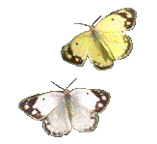

Slide 7
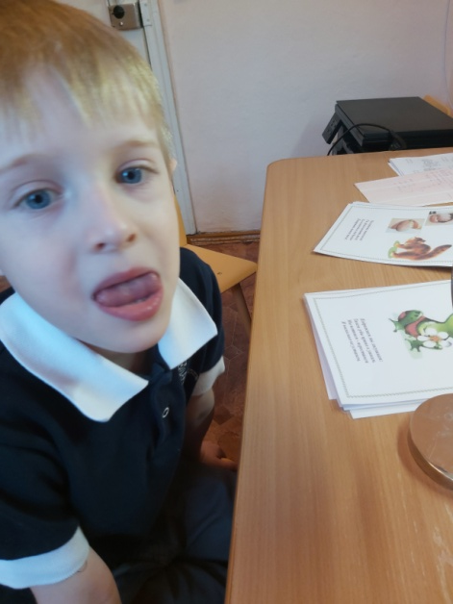
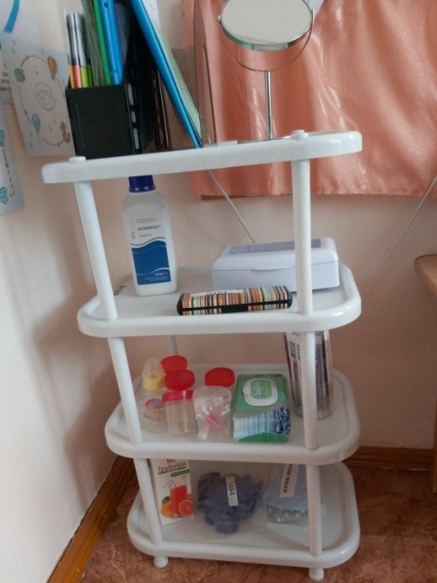
Центр для индивидуальной работы
Посмотрите все сюда,
Большое зеркало здесь у меня.
С ребятками мы перед ним садимся,
Дружно и вместе всё делать стремимся
Учимся здесь мы змейкой шипеть,
Пчёлкой жужжать, как собачка рычать.
Так же «часики» и «грибок»
Будем знать их мы на зубок.
Упражненья выполнять,
Чтобы звуки чётко знать.

Slide 8
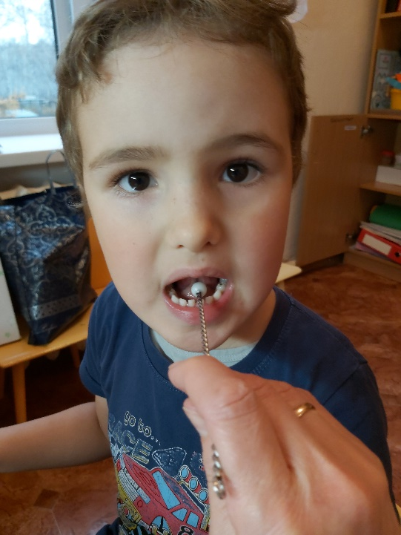
И язычок «грибком»
Или лошадкой цокает
И губы «хоботком».
Потом трещит моторчиком,
Раз несколько подряд
Веселая зарядка
Для язычков ребят.

Slide 9
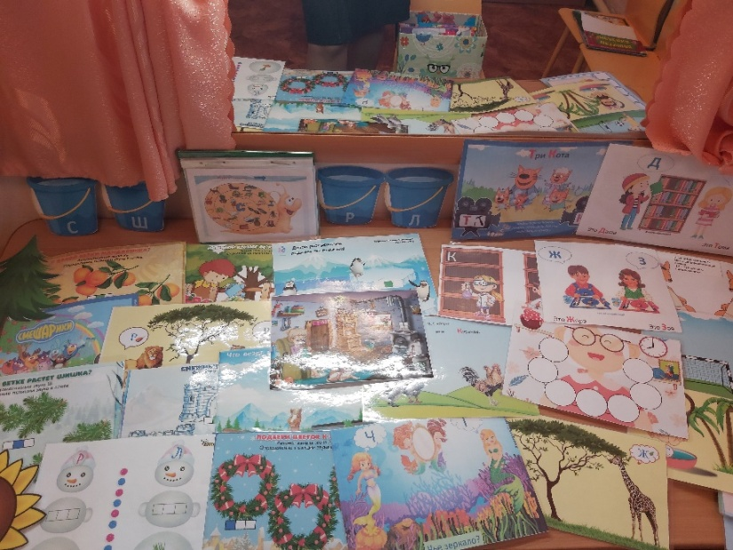
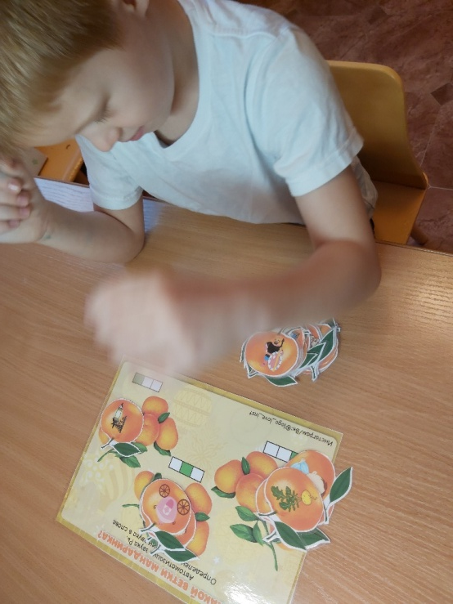
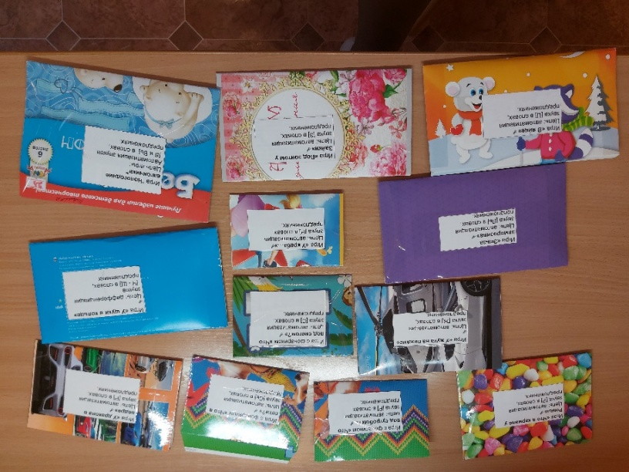
Игры на автоматизацию звуков

Slide 10
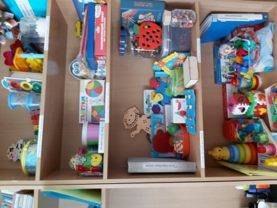
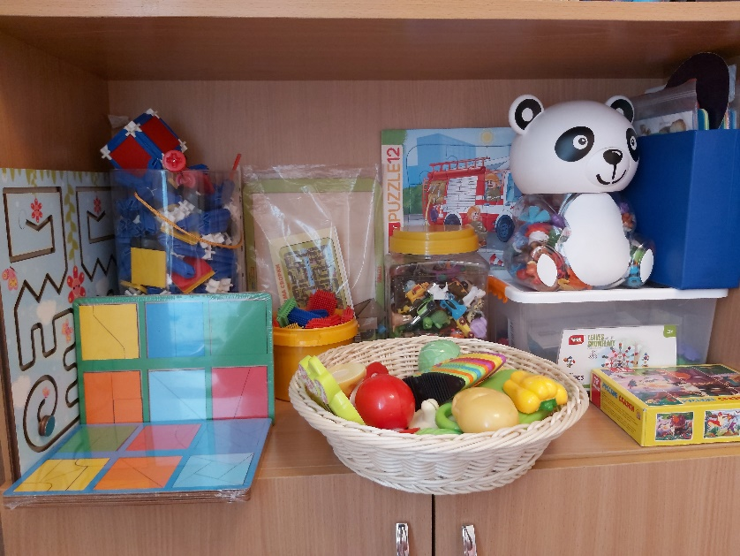
Центр развития неречевых процессов

Slide 11
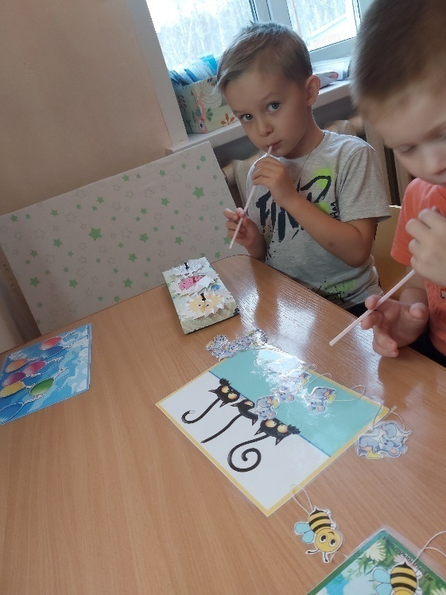
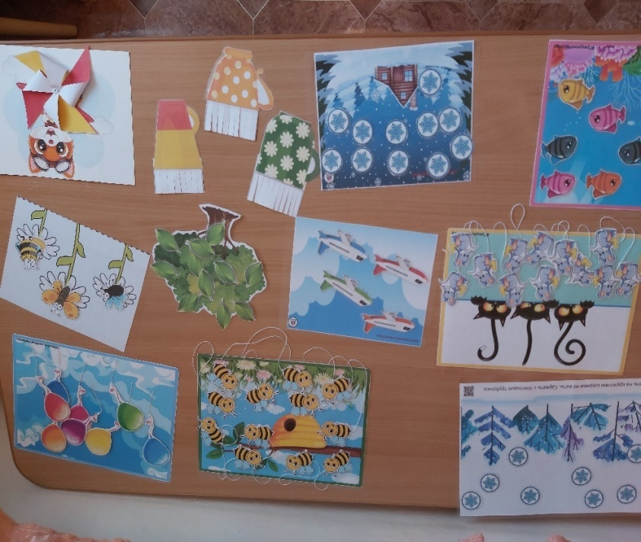
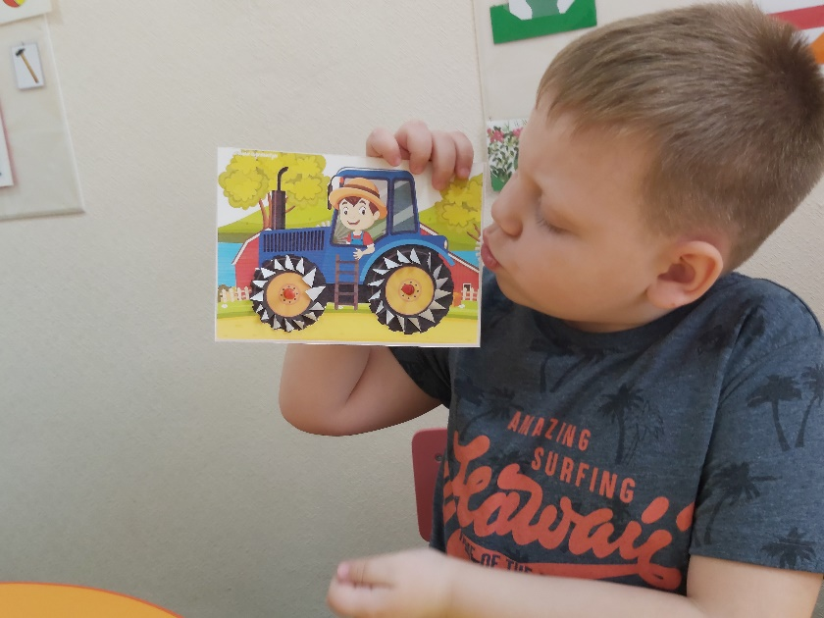
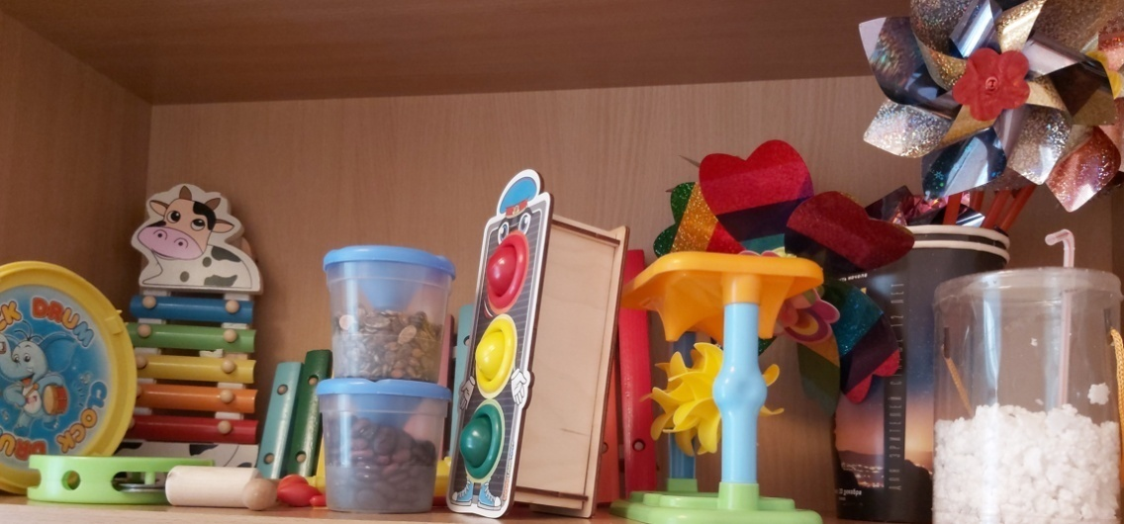
Центр развития речевого дыхания

Slide 12
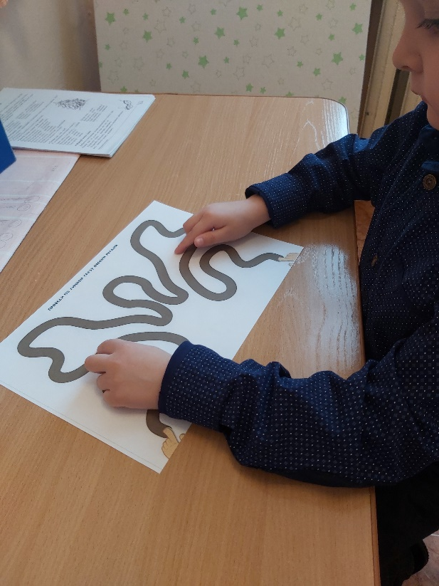
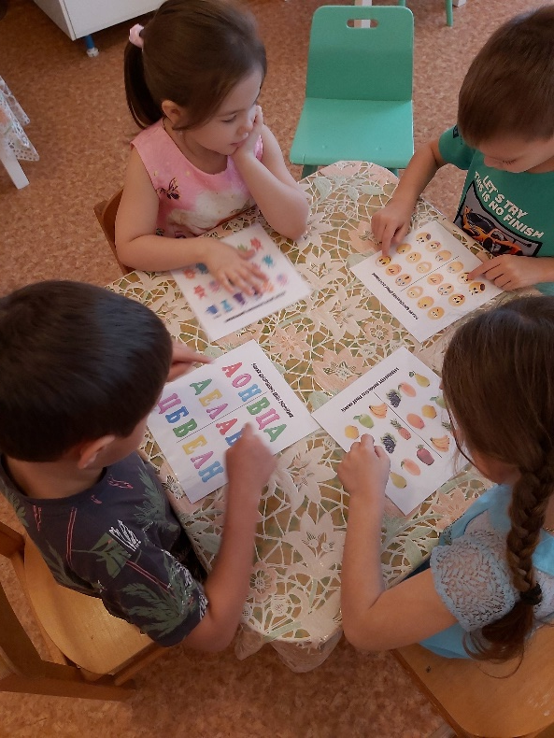
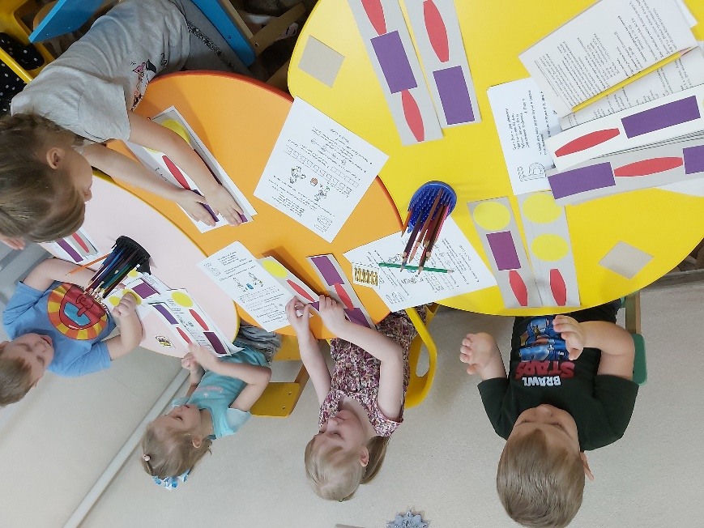
Развитие межполушарного взаимодействия

Slide 13
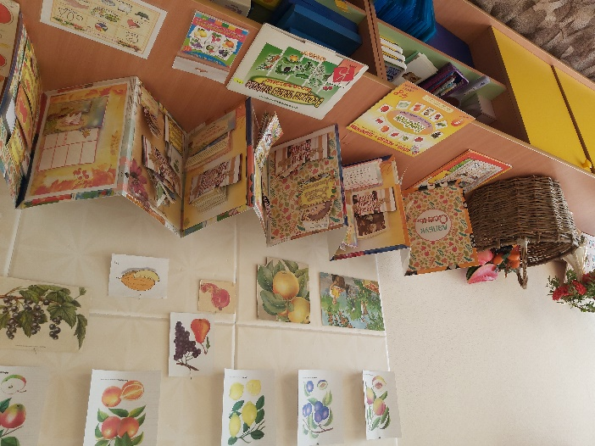
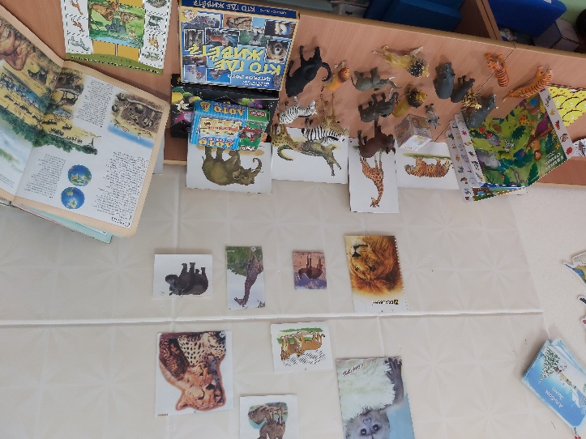
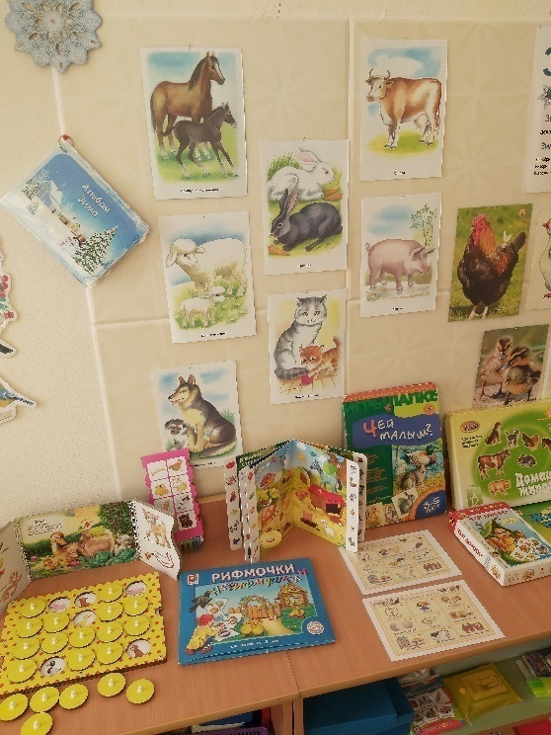
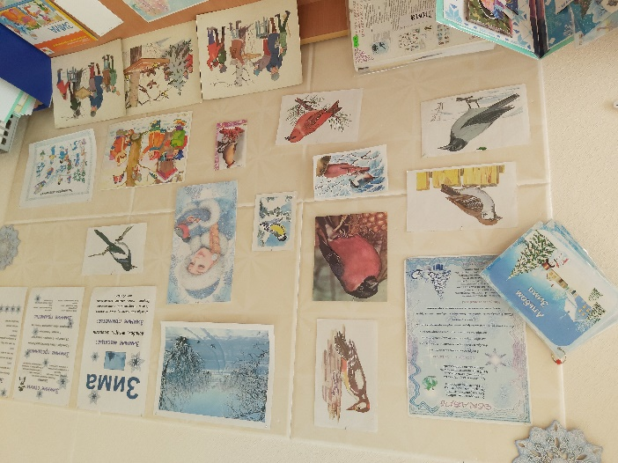
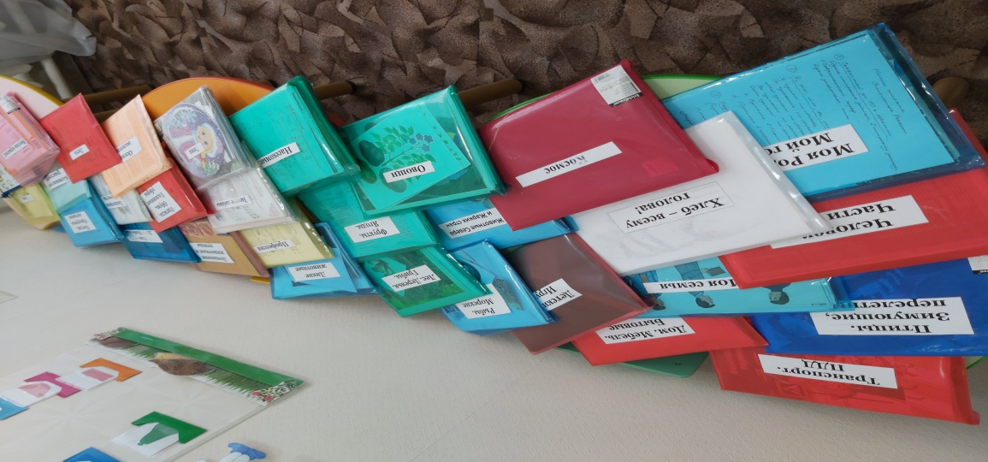
Стенд для размещения лексического материала

Slide 14
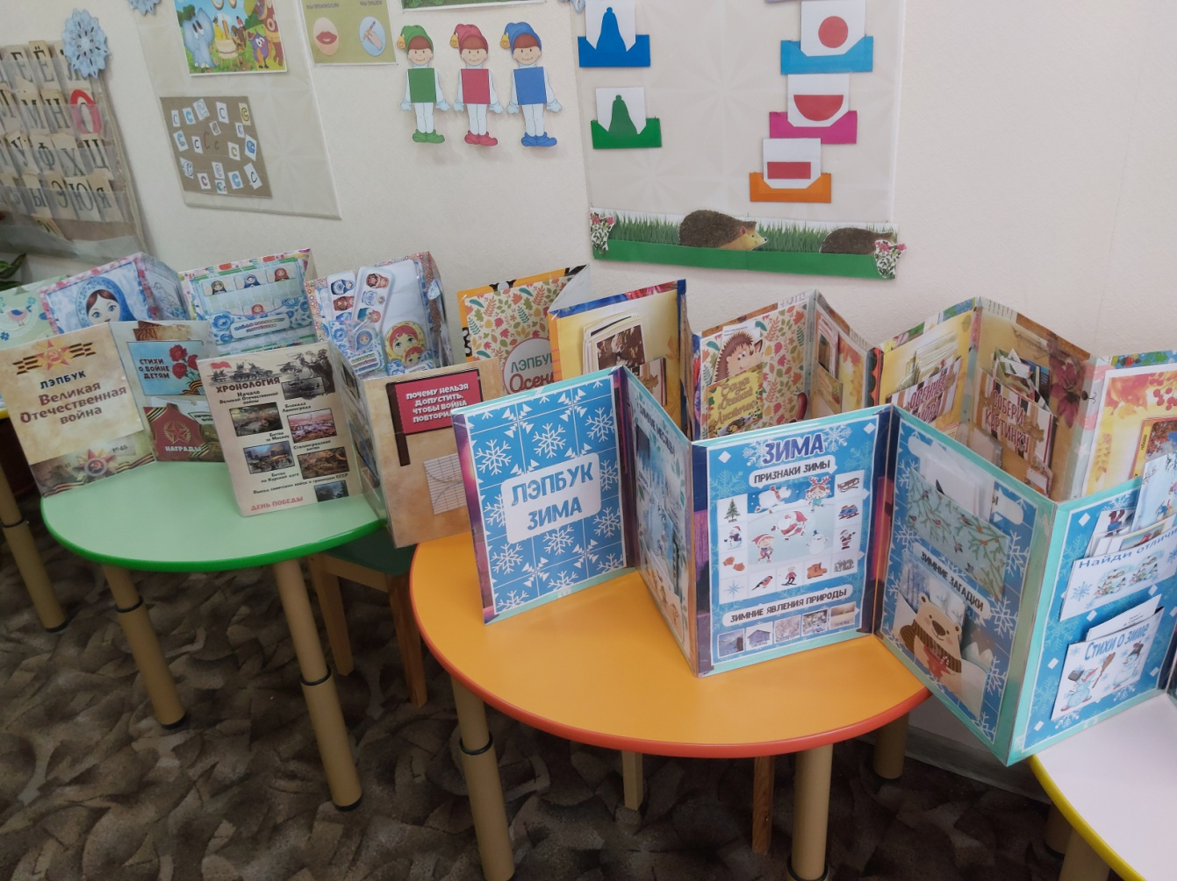
Лепбук

Slide 15
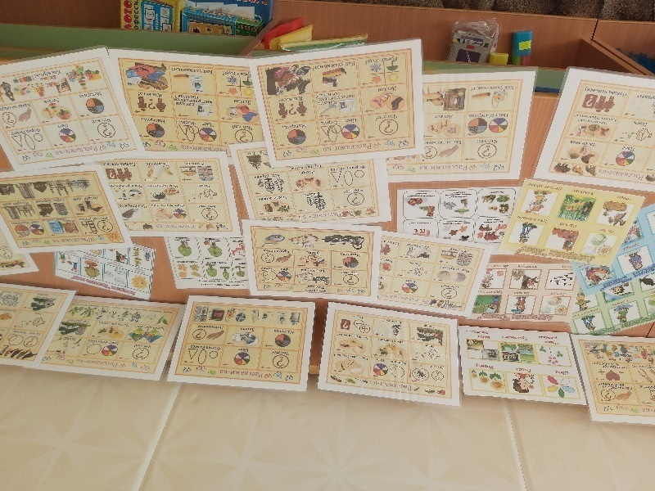
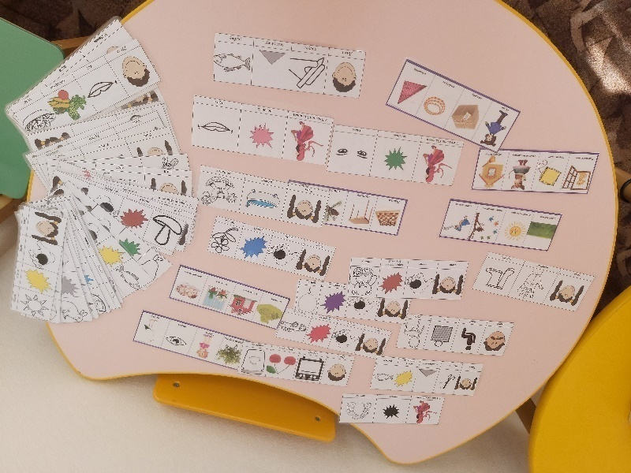
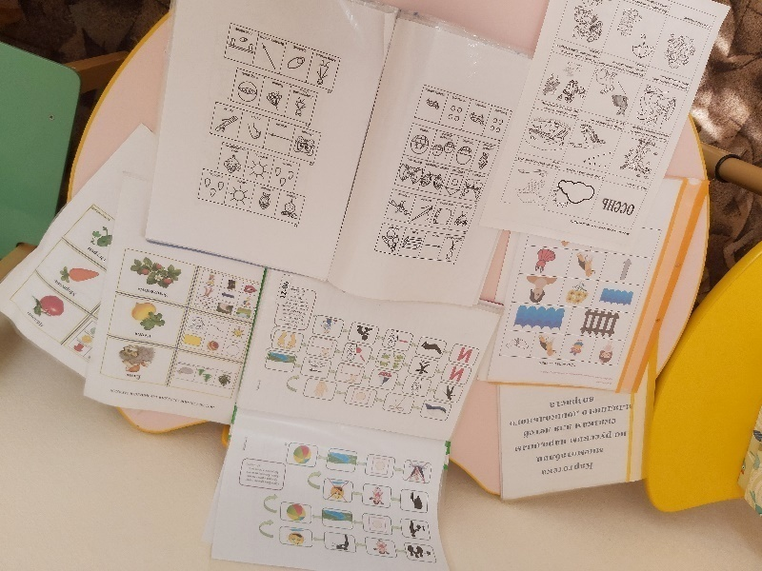
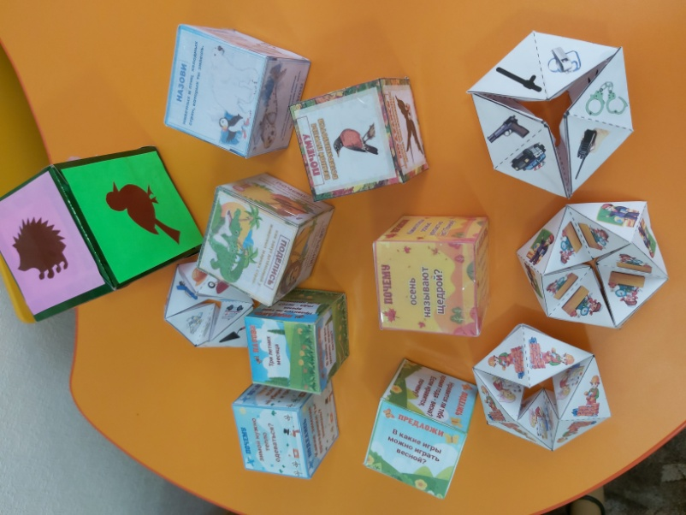
Пособия по развитию связной речи

Slide 16
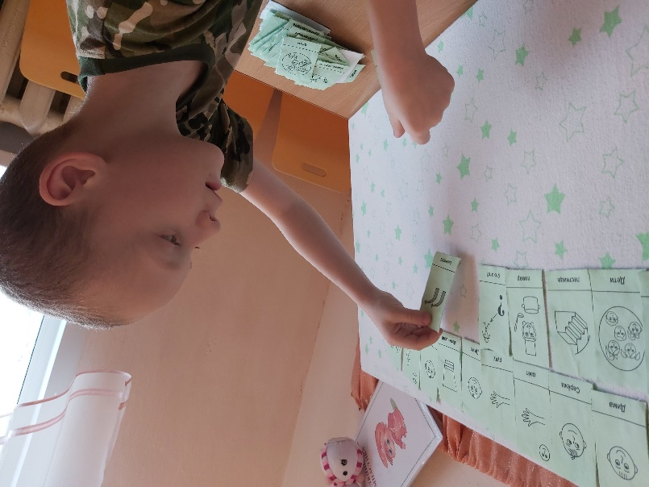
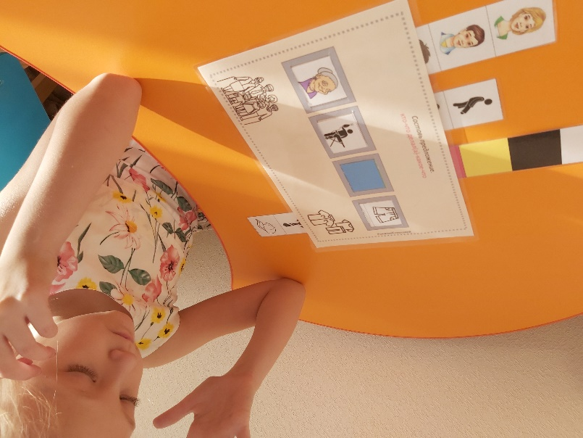
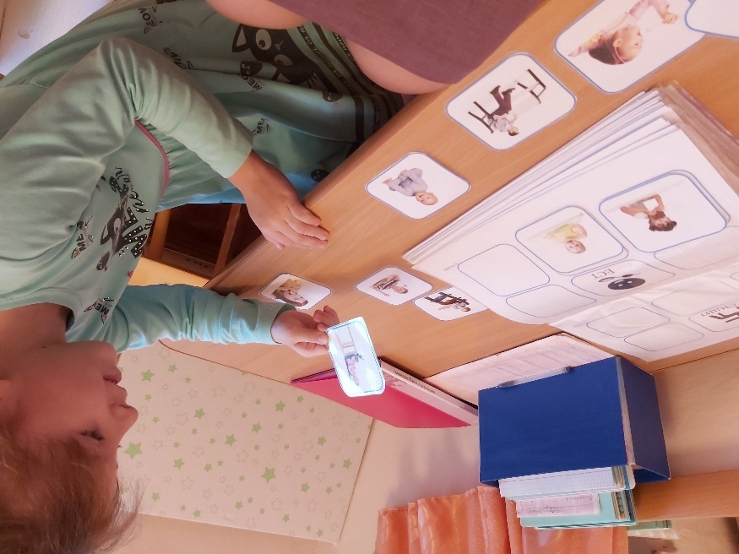
Фразовый конструктор

Slide 17
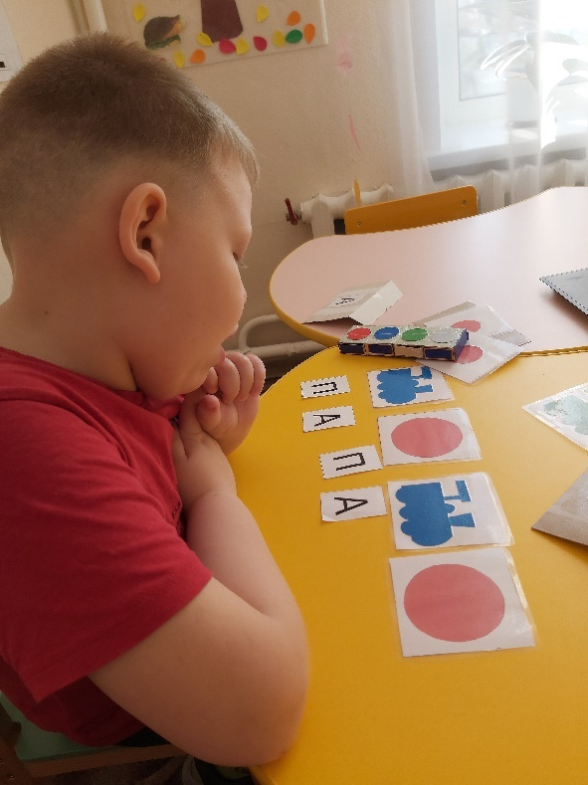
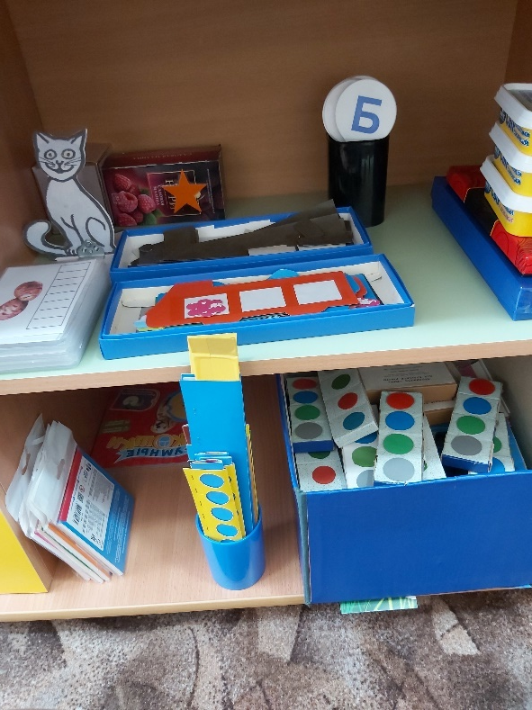
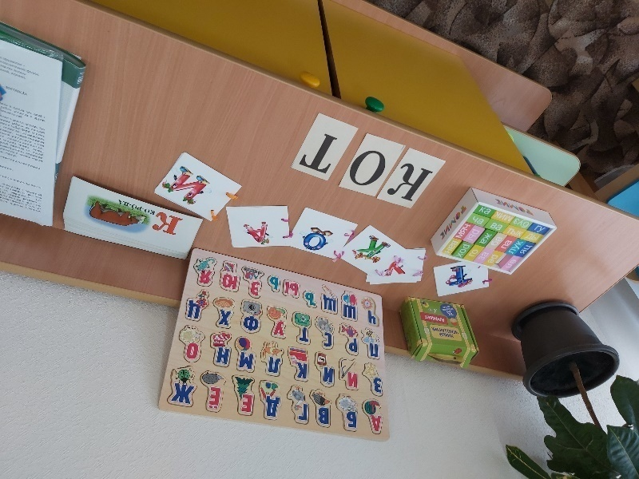
Подготовка к обучению грамоте

Slide 18
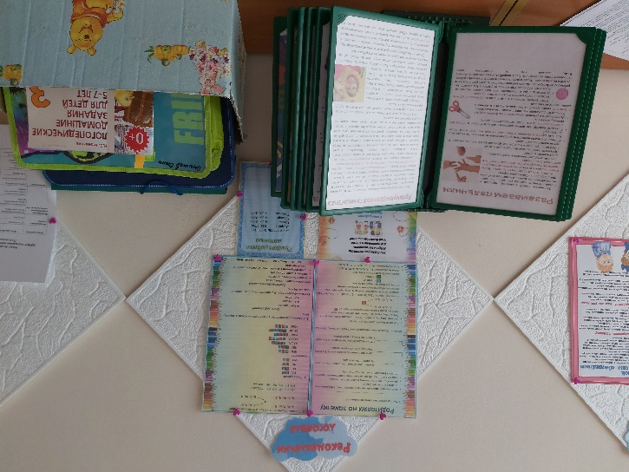
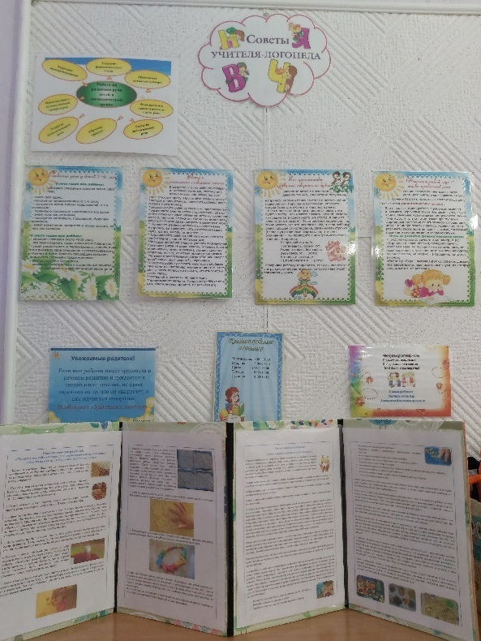
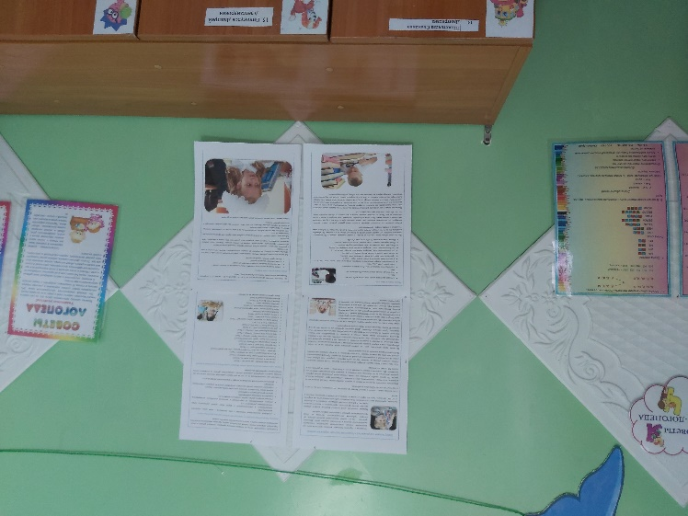
Родительские уголки

Slide 19
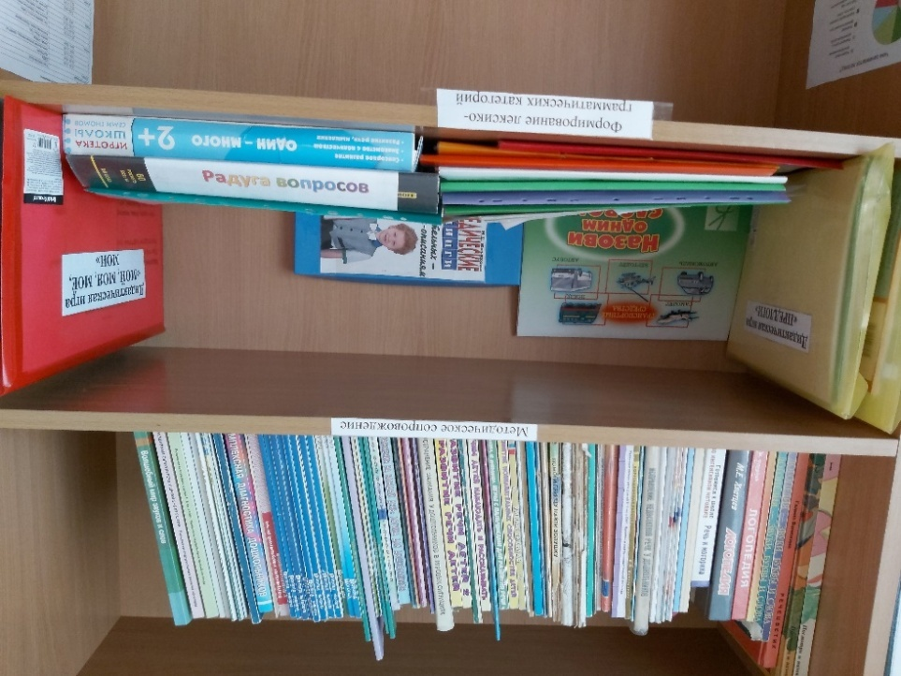
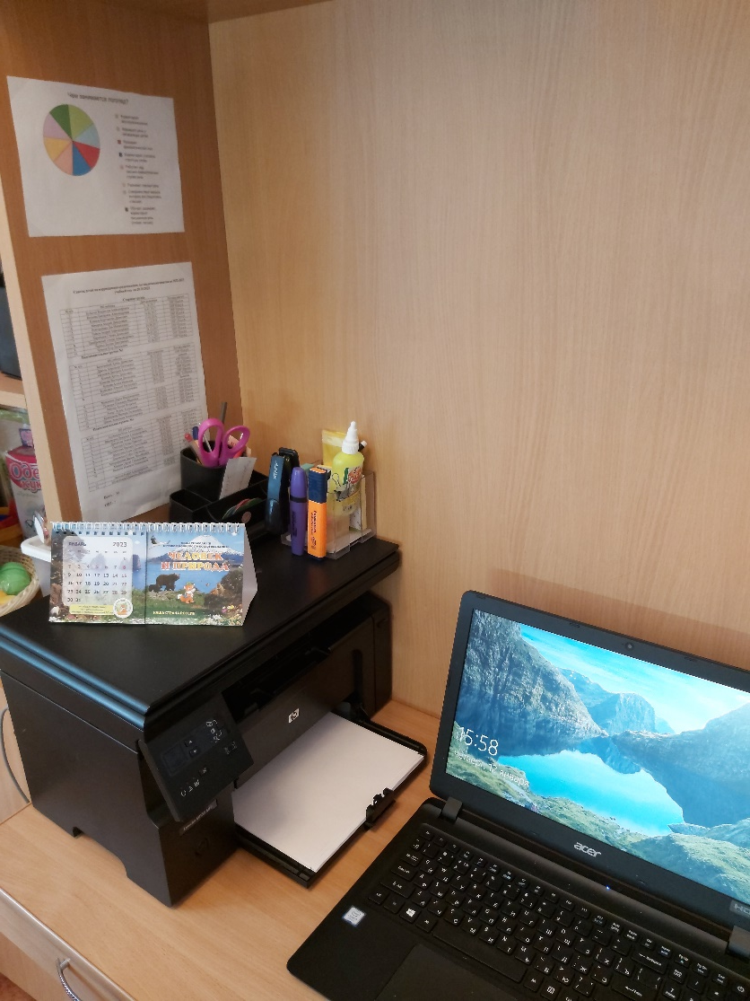
Рабочее место логопеда

Slide 20
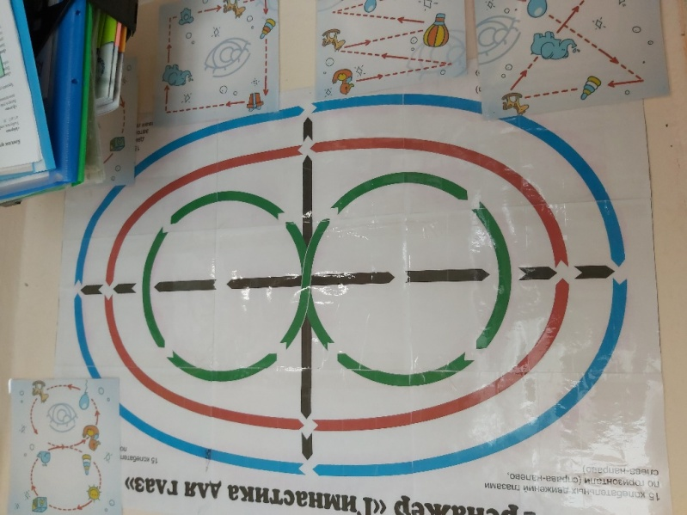
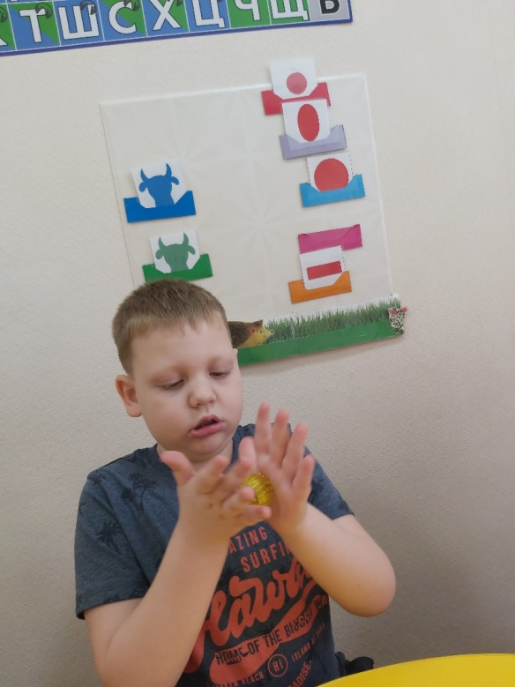
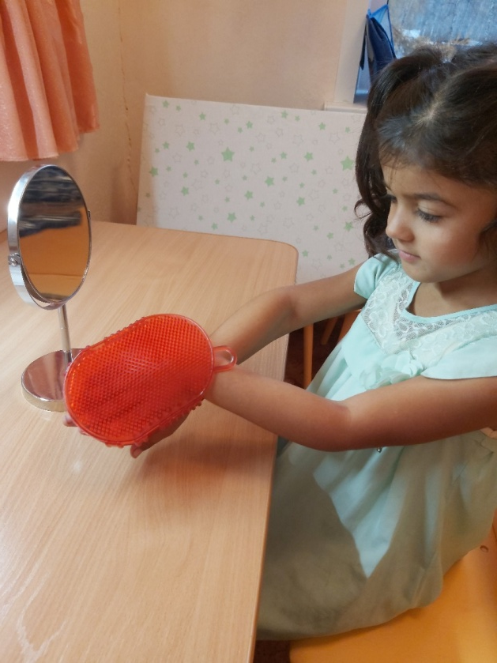
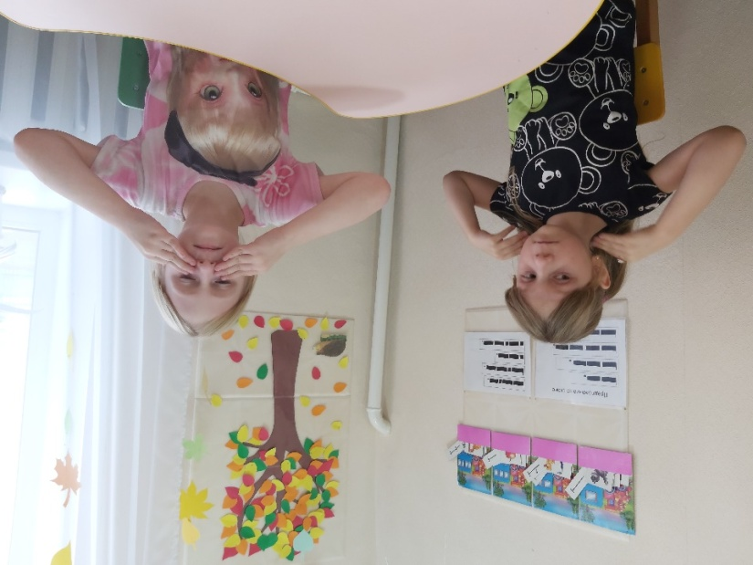
Использование здоровьесберегающих технологий

Slide 21
Лаптева
Светлана Николаевна
Личный сайт: http://pptcloud.ru/lapteva-svetlana-nikolaevna
Е-mail:
svetlyachok.logoped.17@list.ru

